Slide 1
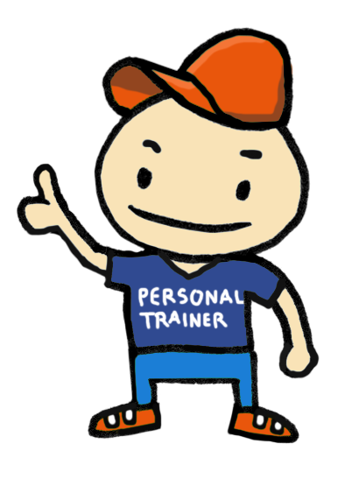
IPPO työkalu uuden opetussuunnitelman mukaiseen toimintaan
Johanna Kivekäs
Salla Venäläinen

Slide 2

Kohti uutta oppimista ja tulevaisuuden oppimisympäristöjä
https://www.youtube.com/watch?v=0Az36bNxORw
Ippo on työväline, jonka avulla opettaja voi suunnitella opetuskokonaisuutensa siten, että se keskittyy tukemaan oppilaan oppimaan oppimisen taitoja sekä antaa aikaa näiden taitojen harjoittamiselle.
IPPO yhdistää oppimaan oppimisen taitoihin kuuluvat sekä niiden kehittymiseen vaikuttavat tekijät aina luonteenvahvuuksien tunnistamisesta ja oppimistekniikoiden opettelusta arviointitaitojen harjoitteluun.

Slide 3

OPS Oppimiskäsitys: oppilas on aktiivinen toimija, vuorovaikutus, myönteiset kokemukset, itseohjautuvuus
Opettajan tehtävänä on
Opettaa ja ohjata oppilasta sekä
Innostaa oppilasta oppimiseen ja uteliaisuuteen
Oppilasta rohkaistaan
ajattelemaan, kysymään ja keskustelemaan
hahmottamaan yhteys oman toiminnan ja saavutusten välillä
haastamaan osaamistaan ja selviytymään tehtävistään
Keskeistä on, että oppilas ymmärtää
Miksi eri asioita opiskellaan ja miksi ne liittyvät muihin opiskeltaviin asioihin
Mikä on työskentelyn tavoite ja mitä tavoitteen saavuttaminen merkitsee
Oppilaan onnistumisen kokemukset ja opettajan kannustava palaute ovat tärkeitä
Lähde: Irmeli Halinen

Slide 4
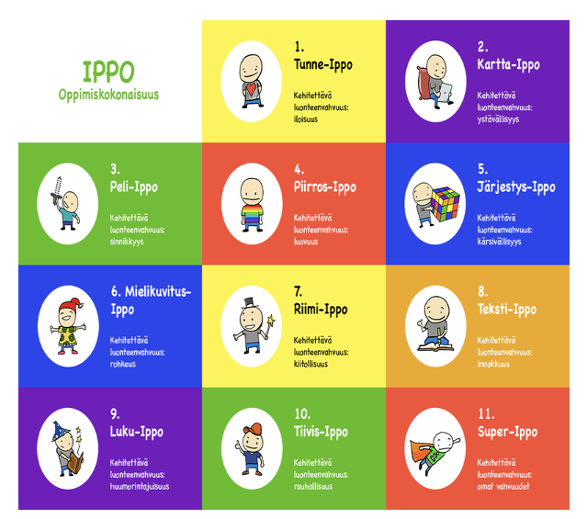
Oppimisen jippoja
https://peda.net/hollolakarkola/opetus/i/ipon-runko
Ipon päätavoitteena laaja-alainen osaaminen L1:
Ajattelu ja oppimaan oppiminen
ajattelun taidot
tiedon kanssa työskentely
oppimaan oppiminen

Slide 5
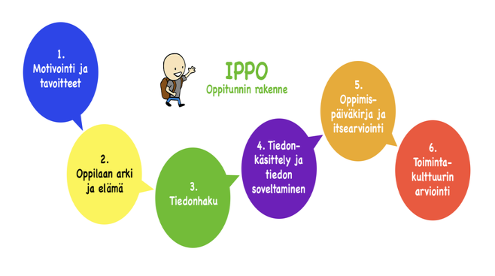
https://peda.net/hollolakarkola/opetus/i/oppimistehtävät

Slide 6

Lisätietoja
https://hundred.org/fi/innovations/ippo
https://peda.net/hollolakarkola/opetus/i

Slide 7
Motivointi ja tavoitteet Oppilaan arki ja elämä
1. Motivointi ja tavoitteet
Osiossa keskitytään oppilaan alkumotivointiin ja tutustutaan kyseisen oppimiskerran aiheeseen sekä käydään läpi asetetut tavoitteet.
2. Arki ja elämä
Osiossa oppilaan arki ja kiinnostuksen kohteet liitetään kulloisiinkin oppisisältöihin. Esimerkiksi lempiasioiden esittely ja niistä keskusteleminen edistävät tunne- ja vuorovaikutustaitoja. Omaan elämään liitetyn lempiasian avulla myös motivaatio opiskelua kohtaan kasvaa.

Slide 8
Tiedonhaku
3. Tiedonhaku
Tässä osiossa haetaan tietoa ja aineistoa opettajan johdolla eri tiedonhaku- ja keräämismenetelmin liittyen käsiteltävään aiheeseen. Tiedonhankintamenetelmät vaihtelevat eri oppimiskerroilla. Kerättyä materiaalia käytetään seuraavassa osiossa.
Tiedonhakua toteutetaan erilaisilla tiedonhankintamenetelmillä, joissa hyödynnetään kirjastoa tai internetiä. Tiedonkeruutapoja ja tietolähteitä ovat valmiit aineistot (mm. lehtikirjoitukset, tilastot ja kuvadokumentit), kirjallinen materiaali (mm. esseet, päiväkirjat ja blogit), haastattelut (kuten yksilö- ja ryhmähaastattelut), ryhmäkeskustelut, havainnoinnit sekä erilaiset kyselyt.

Slide 9
Tiedon käsittely ja tiedon soveltaminen
4. Tiedonkäsittely ja tiedon soveltaminen
Osiossa harjoitellaan aina yhtä akateemisia taitoja tukevaa tekniikkakokonaisuutta:
muistiinpanotekniikoita
muistitekniikoita tai
lukutekniikoita.
Kutakin näistä kolmesta tekniikkaosiosta harjoitetaan aina kolmen oppimiskerran ajan.

Slide 10
Oppimispäiväkirja ja itsearviointi
5. Oppimispäiväkirja ja itsearviointi
Osiossa tehdään itsearviointia liittyen omaan oppimiseen, oppimaan oppimisen taitojen kehittymiseen sekä omaan työskentelyyn. Itsearvioinnin toteutus tapahtuu pääosin oppimispäiväkirjan avulla.
Tavoitteena on pohtia ja tiedostaa omia oppimaan oppimisen tietoja ja taitoja. Oppimispäiväkirjaan oppilas voi myös liittää opetuskokonaisuuden aikana tekemiään tuotoksia.

Slide 11
Toimintakulttuurin arviointi
6. Toimintakulttuurin arviointi
Osiossa keskitytään ympärillä olevan toimintakulttuurin arviointiin. Arviointia tehdään suhteessa tehtävien mielekkyyteen, ryhmän toimintaan ja oppimisilmapiiriin.
Seuraavat stepit rakentuvat kukin yhdestä oppimiskerrasta. Stepeissä avataan kunkin oppimiskerran tavoite ja sisältö sekä ohjeistetaan väylä käytettäviin materiaaleihin.

